Slide 1
Desarrollo aplicación RAG (asistente virtual avistamiento de aves)
Andrés Puerto Lara

Slide 2

Contenido
Tarea propuesta
Desarrollo
Resultados
Desafíos

Slide 3

Tarea
Desarrolla un RAG (Retrieval-Augmented Generation) personalizado para mejorar las respuestas generadas por un modelo de lenguaje. Utiliza una base de datos vectorial para la recuperación de documentos relevantes.
Explica el enfoque utilizado, implementa el RAG, y proporciona ejemplos de uso con resultados comparativos.

Slide 4
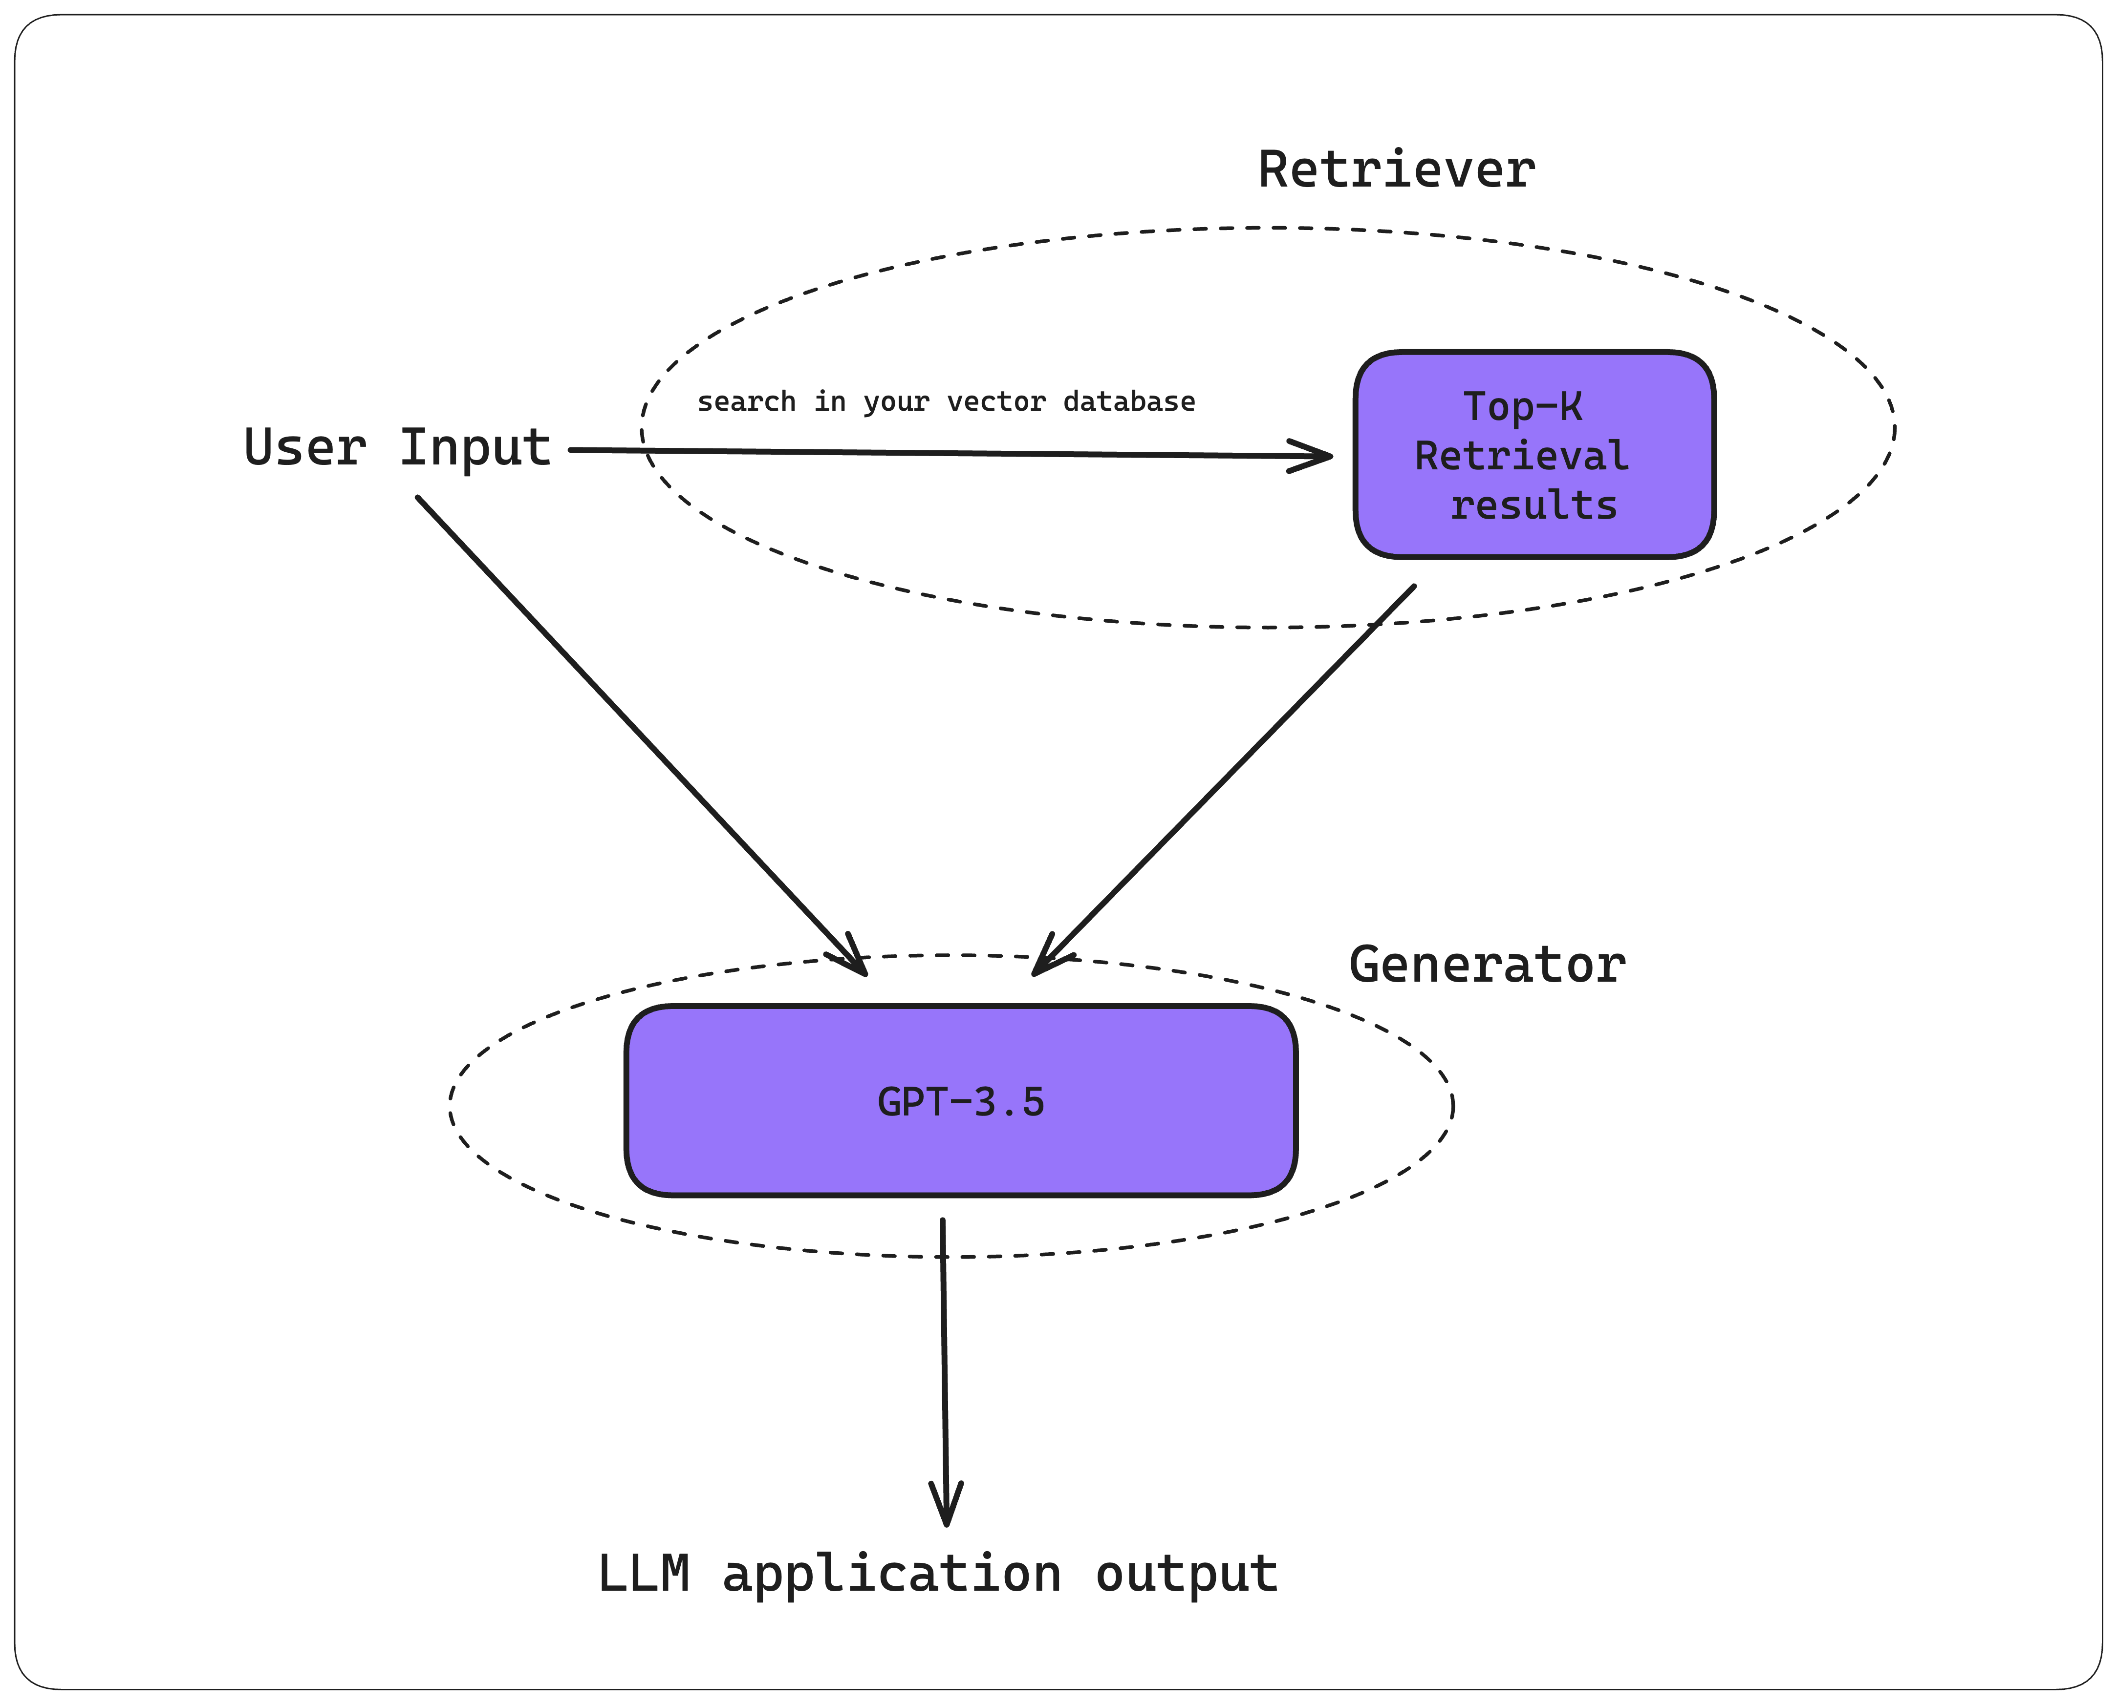
Conceptos de aplicación RAG
A través de la entrada de un usuario permite encontrar los resultados relevantes ubicados en una base vectorizada que es complementada con las respuestas de un LLM para general la salida deseada
https://www.confident-ai.com/blog/how-to-evaluate-rag-applications-in-ci-cd-pipelines-with-deepeval

Slide 5


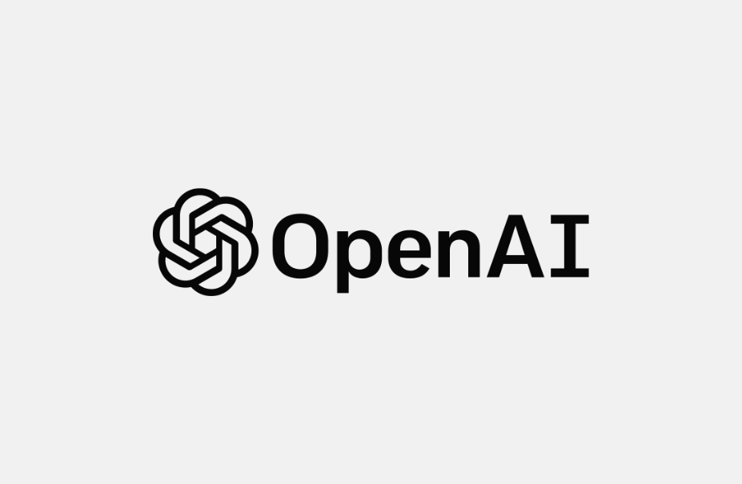
Construcción base de conocimiento
Documentos
Extracción de datos y organización en splits
text-embedding-ada-002
Vector Database

Slide 6
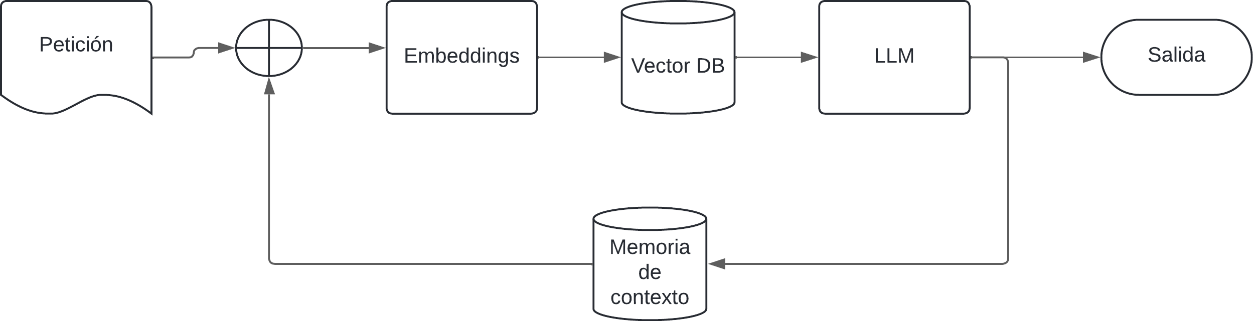
Flujo de datos

Slide 7
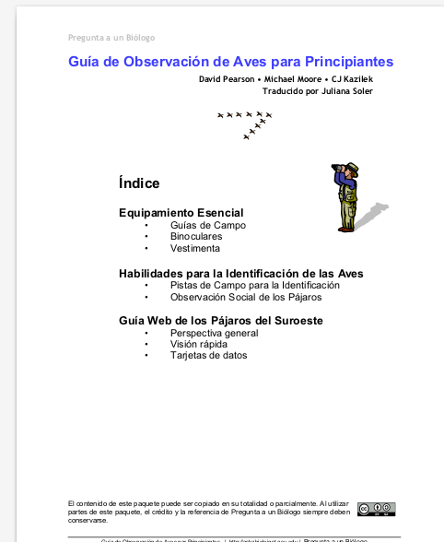
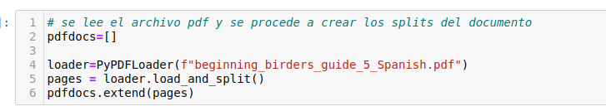
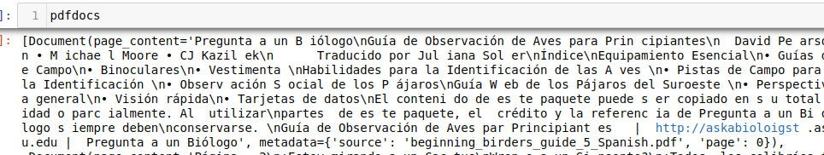
Documentos de entrada

Slide 8
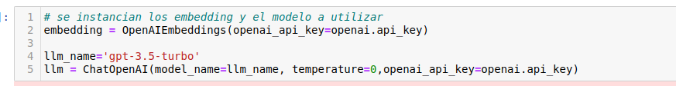
Modelo y embeddings

Slide 9
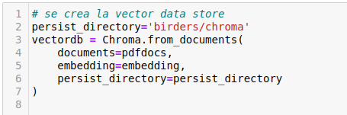
Creación de base de datos

Slide 10
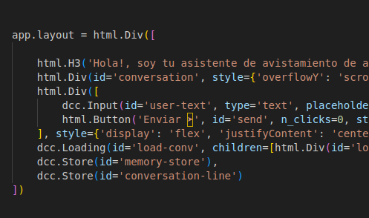
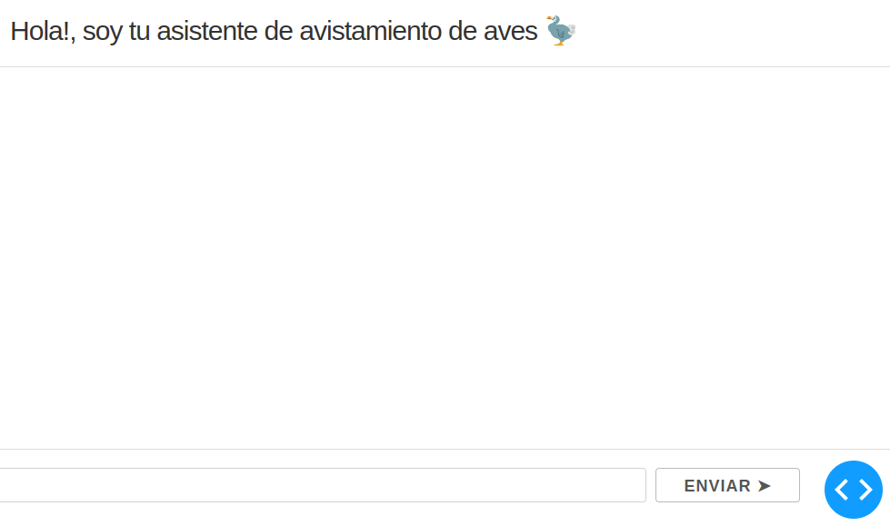
Desarrollo interfaz

Slide 11
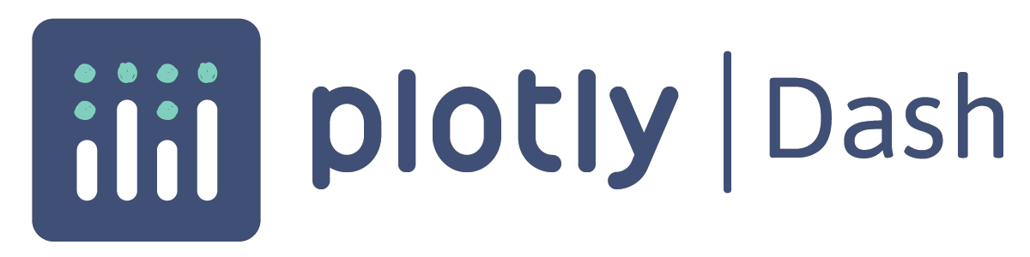
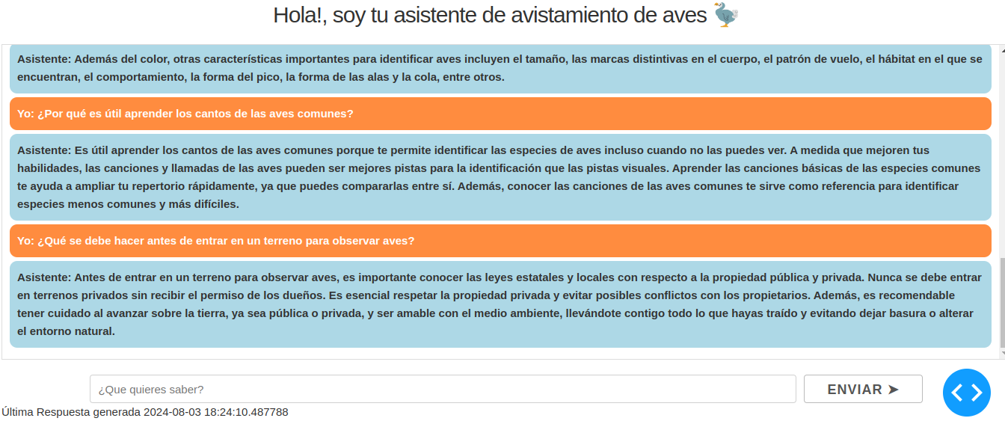
Resultados

Slide 12
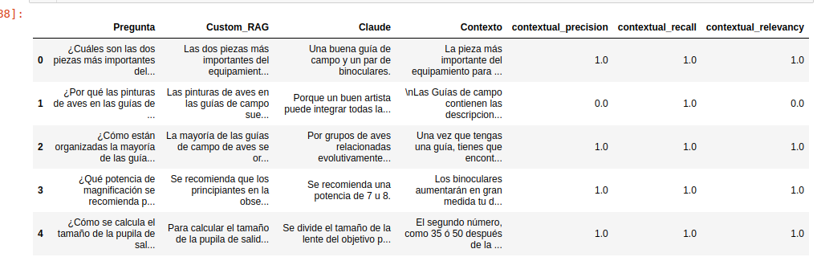
Métricas
Por medio de Claude se crearon un conjunto de pregunta respuesta para el pdf y posteriormente se evaluaron las siguientes métricas reflejadas en la tabla:

Slide 13
Desafíos
Poder establecer el contexto correcto para cada métrica ya que es una tarea que puede llegar a ser manual y puede ser más difícil cuando se tienen muchos más datos
EL manejo en memoria del hilo de la conversación implicó un reto interesante ya que estas variables no podían ser globales en Dash plotly ya que cuando se iniciaban varias sesiones las contextos se compartían, se resolvió con dcc.Stores que se guardan en el lado del cliente. Que tuvieron que ser convertidos a diccionario teniendo en cuenta que la memoria en la función del chat contiene una estructura diferente
Las respuestas entregadas por claude eran más cortas que las entregadas por la aplicación RAG elaborada previamente, la definición de este tipo de respuesta se debe definir en función de los requerimientos de un cliente.
Actualmente se desarrolló usando ChromaDb, teniendo en cuenta que el core de este motor es sqlite es posible que en una aplicación mas robusta se tengan que usar motores mas elaborados como Pinecone

